Slide 1



UBND QUẬN DƯƠNG KINH
TRƯỜNG TIỂU HỌC ANH DŨNG
ÂM NHẠC
TIẾT 33: ÔN BÀI HÁT KHÚC CA HÈ VỀ
NHẠC CỤ GIAI ĐIỆU

Slide 2



KHỞI ĐỘNG ĐẦU GIỜ

Slide 3
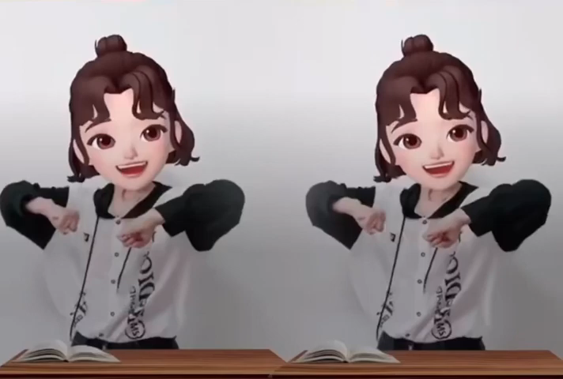

Slide 4


Nghe âm thanh đoán tên nhạc cụ:
Đàn T’rưng
Sáo ri-coóc-đơ
Kèn phím
Vi-ô-long

Slide 5


Chủ đề 8: Khúc ca hè về
Tiết 33
- Ôn bài hát: Khúc ca hè về
- Nhạc cụ: Nhạc cụ thể hiện tiết tấu và nhạc cụ thể hiện giai điệu

Slide 6

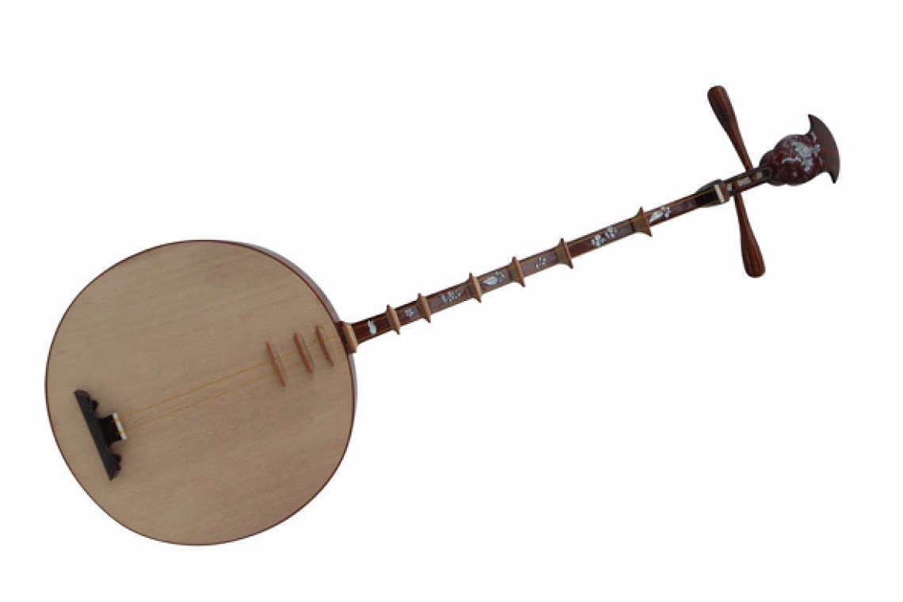


Nội dung 1:
Ôn tập bài hát: Khúc ca hè về

Slide 7


Slide 8

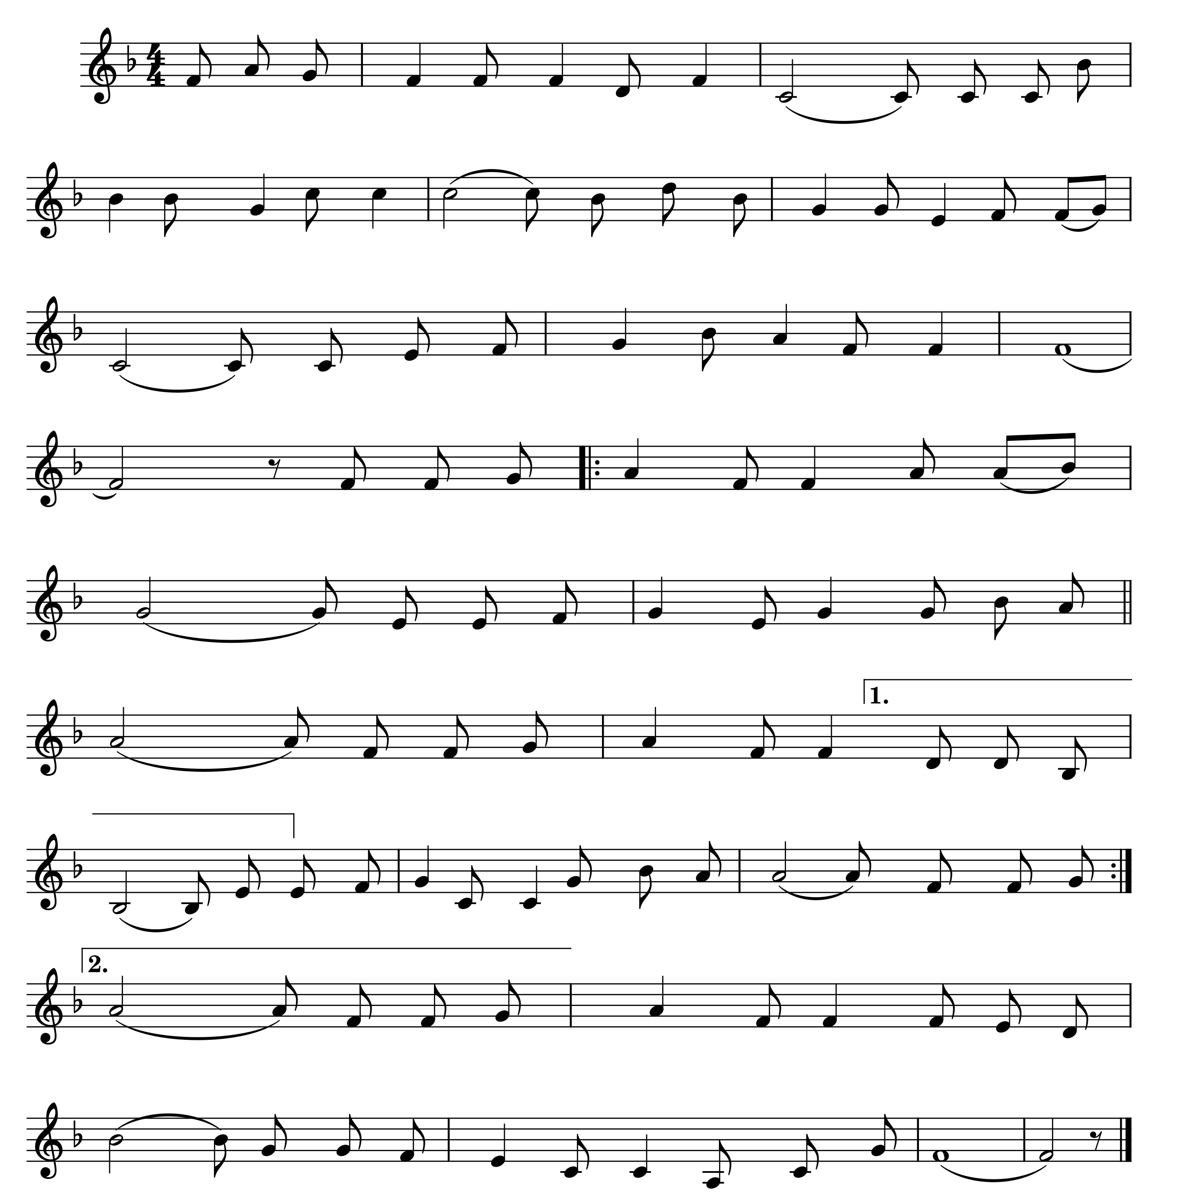


Ghép toàn bài :
Khúc ca hè về
Nhạc và lời: Bích Liễu
Hè đến cho em vui chơi mọi nẻo đường. Chiều dần tắt
Màu áo tan trường tung bay khắp phố phường. Kỉ niệm đến
nắng cánh diều bay theo em. Bên lũy tre làng sáo nhịp theo tiếng
lớp mãi đọng trong tim em. Nhặt cánh phượng hồng ép vào trang sách
đàn. Hòa chung tiếng hát khúc ca hè hè về.
nhỏ. Mùa thi trôi qua tiếng ve gọi hè về.
Mùa hè lại đến bùi ngùi trong cánh
(La la la) la hè về cho em ước
phượng. Mùa hè mang theo niềm vui bao ước mơ
mơ. La la la la hè mang nỗi nhớ bâng …
xa. Hè về lưu luyến chia tay hè về hè
về. Tạm biệt thầy cô bạn bè nét chữ thân thương. La la la
…khuâng. La la la la hè về em thêm tuổi
mới. Em yêu mùa hè, hè về thỏa lòng ước mong.

Slide 9
Ghép cùng nhạc đệm :
Khúc ca hè về
Nhạc và lời: Bích Liễu
Hè đến cho em vui chơi mọi nẻo đường. Chiều dần tắt
Màu áo tan trường tung bay khắp phố phường. Kỉ niệm đến
nắng cánh diều bay theo em. Bên lũy tre làng sáo nhịp theo tiếng
lớp mãi đọng trong tim em. Nhặt cánh phượng hồng ép vào trang sách
đàn. Hòa chung tiếng hát khúc ca hè hè về.
nhỏ. Mùa thi trôi qua tiếng ve gọi hè về.
Mùa hè lại đến bùi ngùi trong cánh
(La la la) la hè về cho em ước
phượng. Mùa hè mang theo niềm vui bao ước mơ
mơ. La la la la hè mang nỗi nhớ bâng …
xa. Hè về lưu luyến chia tay hè về hè
về. Tạm biệt thầy cô bạn bè nét chữ thân thương. La la la
…khuâng. La la la la hè về em thêm tuổi
mới. Em yêu mùa hè, hè về thỏa lòng ước mong.

Slide 10



Lĩnh xướng – Hòa giọng
Lĩnh xướng 2:
Hè đến cho em vui chơi mọi nẻo đường.
Chiều dần tắt nắng cánh diều bay theo em.
Bên lũy tre làng sáo nhịp theo tiếng đàn.
Hòa chung tiếng hát khúc ca hè hè về.
Hòa giọng:
Mùa hè lại đến bùi ngùi trong cánh phượng.
Mùa hè mang theo niềm vui bao ước mơ xa.
Hè về lưu luyến chia tay hè về hè về.
Tạm biệt thầy cô bạn bè nét chữ thân thương.
La la la la hè về cho em ước mơ.
La la la la hè mang nỗi nhớ bâng khuâng.
La la la la hè về em thêm tuổi mới.
Em yêu mùa hè, hè về thỏa lòng ước mong.
Lĩnh xướng 1:
Màu áo tan trường tung bay khắp phố phường.
Kỉ niệm đến lớp mãi động trong tim em.
Nhặt cánh phượng hồng ép vào trang sách nhỏ.
Mùa thi trôi qua tiếng ve gọi hè về.
Hòa giọng:
Mùa hè lại đến bùi ngùi trong cánh phượng.
Mùa hè mang theo niềm vui bao ước mơ xa.
Hè về lưu luyến chia tay hè về hè về.
Tạm biệt thầy cô bạn bè nét chữ thân thương.
La la la la hè về cho em ước mơ.
La la la la hè mang nỗi nhớ bâng khuâng.
La la la la hè về em thêm tuổi mới.
Em yêu mùa hè, hè về thỏa lòng ước mong.

Slide 11
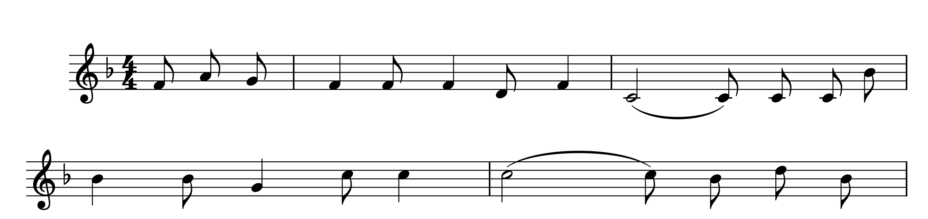


HÁT KẾT HỢP GÕ ĐỆM THEO NHỊP
Màu áo tan trường tung bay khắp phố phường. Kỉ niệm đến
lớp mãi đọng trong tim em.

Slide 12
Hát kết hợp gõ đệm theo nhịp:
Khúc ca hè về
Nhạc và lời: Bích Liễu
Hè đến cho em vui chơi mọi nẻo đường. Chiều dần tắt
Màu áo tan trường tung bay khắp phố phường. Kỉ niệm đến
nắng cánh diều bay theo em. Bên lũy tre làng sáo nhịp theo tiếng
lớp mãi đọng trong tim em. Nhặt cánh phượng hồng ép vào trang sách
đàn. Hòa chung tiếng hát khúc ca hè hè về.
nhỏ. Mùa thi trôi qua tiếng ve gọi hè về.
Mùa hè lại đến bùi ngùi trong cánh
(La la la) la hè về cho em ước
phượng. Mùa hè mang theo niềm vui bao ước mơ
mơ. La la la la hè mang nỗi nhớ bâng …
xa. Hè về lưu luyến chia tay hè về hè
về. Tạm biệt thầy cô bạn bè nét chữ thân thương. La la la
…khuâng. La la la la hè về em thêm tuổi
mới. Em yêu mùa hè, hè về thỏa lòng ước mong.

Slide 13


Hát kết hợp động tác cơ thể
Màu áo tan trường tung bay khắp phố phường. Kỉ niệm đến
lớp mãi đọng trong tim em.

Slide 14
Hát kết hợp động tác cơ thể:
Khúc ca hè về
Nhạc và lời: Bích Liễu
Hè đến cho em vui chơi mọi nẻo đường. Chiều dần tắt
Màu áo tan trường tung bay khắp phố phường. Kỉ niệm đến
nắng cánh diều bay theo em. Bên lũy tre làng sáo nhịp theo tiếng
lớp mãi đọng trong tim em. Nhặt cánh phượng hồng ép vào trang sách
đàn. Hòa chung tiếng hát khúc ca hè hè về.
nhỏ. Mùa thi trôi qua tiếng ve gọi hè về.
Mùa hè lại đến bùi ngùi trong cánh
(La la la) la hè về cho em ước
phượng. Mùa hè mang theo niềm vui bao ước mơ
mơ. La la la la hè mang nỗi nhớ bâng …
xa. Hè về lưu luyến chia tay hè về hè
về. Tạm biệt thầy cô bạn bè nét chữ thân thương. La la la
…khuâng. La la la la hè về em thêm tuổi
mới. Em yêu mùa hè, hè về thỏa lòng ước mong.

Slide 15

Nội dung 2:
Nhạc cụ: Nhạc cụ thể hiện tiết tấu và nhạc cụ thể hiện giai điệu

Slide 16


Slide 17
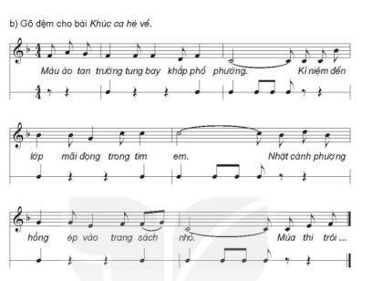

Slide 18
Hát kết hợp động tác cơ thể:
Khúc ca hè về
Nhạc và lời: Bích Liễu
Hè đến cho em vui chơi mọi nẻo đường. Chiều dần tắt
Màu áo tan trường tung bay khắp phố phường. Kỉ niệm đến
nắng cánh diều bay theo em. Bên lũy tre làng sáo nhịp theo tiếng
lớp mãi đọng trong tim em. Nhặt cánh phượng hồng ép vào trang sách
đàn. Hòa chung tiếng hát khúc ca hè hè về.
nhỏ. Mùa thi trôi qua tiếng ve gọi hè về.
Mùa hè lại đến bùi ngùi trong cánh
(La la la) la hè về cho em ước
phượng. Mùa hè mang theo niềm vui bao ước mơ
mơ. La la la la hè mang nỗi nhớ bâng …
xa. Hè về lưu luyến chia tay hè về hè
về. Tạm biệt thầy cô bạn bè nét chữ thân thương. La la la
…khuâng. La la la la hè về em thêm tuổi
mới. Em yêu mùa hè, hè về thỏa lòng ước mong.

Slide 19



Nhạc cụ thể hiện giai điệu:

Slide 20
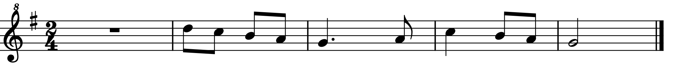
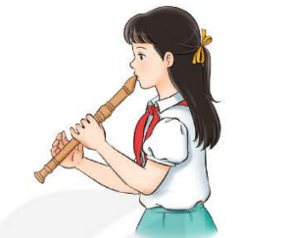


Ri-coóc-đơ
Thực hành luyện tập

Slide 21
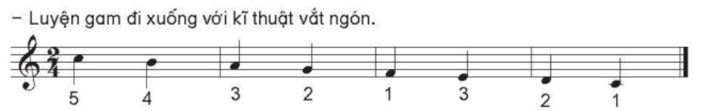
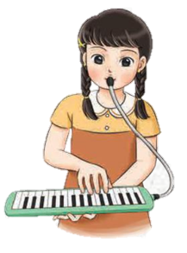
Kèn phím:

Slide 22
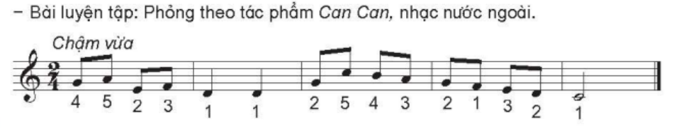

Slide 23
Chủ đề 8: Khúc ca hè về
Tiết 33
- Ôn bài hát: Khúc ca hè về
- Nhạc cụ: Nhạc cụ thể hiện tiết tấu và nhạc cụ thể hiện giai điệu

